Slide 1
第十二章:SQL
想学习J2ME、JSP/Servlet、J2EE吗？
请打好基础—J2SE

Slide 2
内容
相关概念
主流数据库介绍
数据模型
实体之间关系
SQL简介
MySQL安装与Navicat安装
使用工具建库建表
使用代码建库建表
字段类型
主键/组合主键、外键/自动增长
数据的完整性
三大范式
DDL语句
DML语句
DQL语句
多表连接
存储过程

Slide 3
相关概念
DB：（Data Base）数据库
DBS：(Data Base System)数据库系统
DBMS：(Data Base Management System)数据库管理系统
DBA：(Data Base Administrator)数据库管理员
Notes:
第四代语言：简记4GL，其原意是非过程化程序设计语言，是针对以处理过程为中心的第三代语言提出的，希望通过某些标准处理过程的自动生成，使用户只说明要做什么，而把具体的执行步骤的安排交软件自动处理。
第五代语言就是自然语言又被称为知识库语言或人工智能语言，目标是最接近日常生活所用语言的程序语言。目前并没有真正意义上的第五代语言，LISP和PROLOG号称第五代语言，其实还远远不能达到自然语言的要求。

Slide 4



主流数据库介绍
层次型
网状型
关系型
大型关系型数据库：

Slide 5
数据模型
在软件开发领域，模型用来表示真实世界的实体。
概念模型(分析阶段)
一般不描述实体的行为，技术人员和非技术人员都能看懂。
逻辑模型(设计阶段)
物理模型/数据模型(实现阶段)

Slide 6

数据模型
概念模型
品牌：Lenovo
价格：2500
颜色：黑色
逻辑模型
class Computer
{
String brand;
double price;
String color;
public void run();
}
数据模型
Create table computer
{
brand varchar(20),
price number(5,2),
color varchar(20)
}

Slide 7
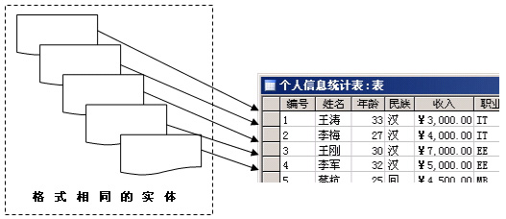
关系模型
关系模型本质就是一张二维表。
数据库
表 -------实体
字段 -------属性
记录 --------实例
视图
索引
主键
触发器/存储过程
record
行(记录)
列（字段）
field

Slide 8
实体之间的关系
One to One(一对一)
一个公民对应一个身份证号码
One to Many(一对多)
一个人有多个QQ号码
一个人有 多个银行卡号
Many to Many(多对多)
一个学生有多个老师
一个老师有多个学生

Slide 9
SQL简介
结构化查询语言(Structured Query Language)简称SQL。
DDL：在数据库中创建新表或删除表（CREAT TABLE 或 DROP TABLE）；为表加入索引等。
DML：其语句包括动词INSERT，UPDATE和DELETE。它们分别用于添加，修改和删除表中的行。
DQL：保留字SELECT是DQL（也是所有SQL）用得最多的动词，其他DQL常用的保留字有WHERE，ORDER BY，GROUP BY和HAVING。
DCL：它的语句通过GRANT或REVOKE获得许可，确定单个用户和用户组对数据库对象的访问。

Slide 10
SQL的版本
SQL99：SQL99是数据库的一个ANSI/ISO标准。
T-SQL：（Transaction-SQL）是SQL语言的一种版本，且只能在SQL SERVER上使用。
PL-SQL：（Procedural Language-SQL）是一种增加了过程化概念的SQL语言，是Oracle对SQL的扩充。

Slide 11
MySQL安装
演示MySQL安装

Slide 12

Navicat安装
演示Navicat安装
Navicat是支持目前主流的关系型数据库的一种图形化管理工具。

Slide 13
MySQL常用命令
mysql -h主机名 -u用户名 -p密码
show databases;
show tables;
use 数据库名
quit;

Slide 14
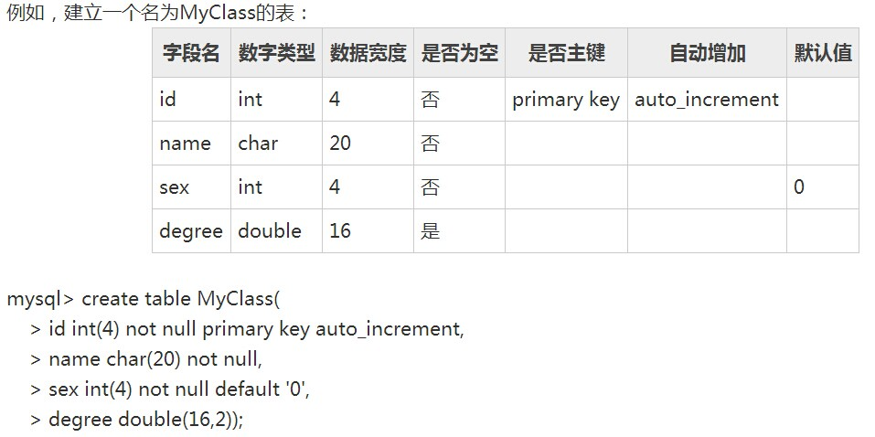
使用DDL语言创建表
create table

Slide 15
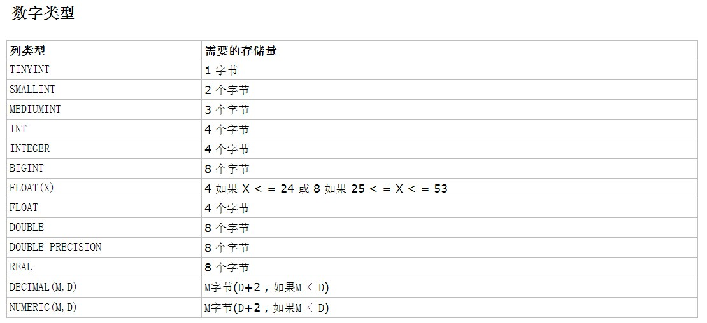
字段类型
数字类型

Slide 16
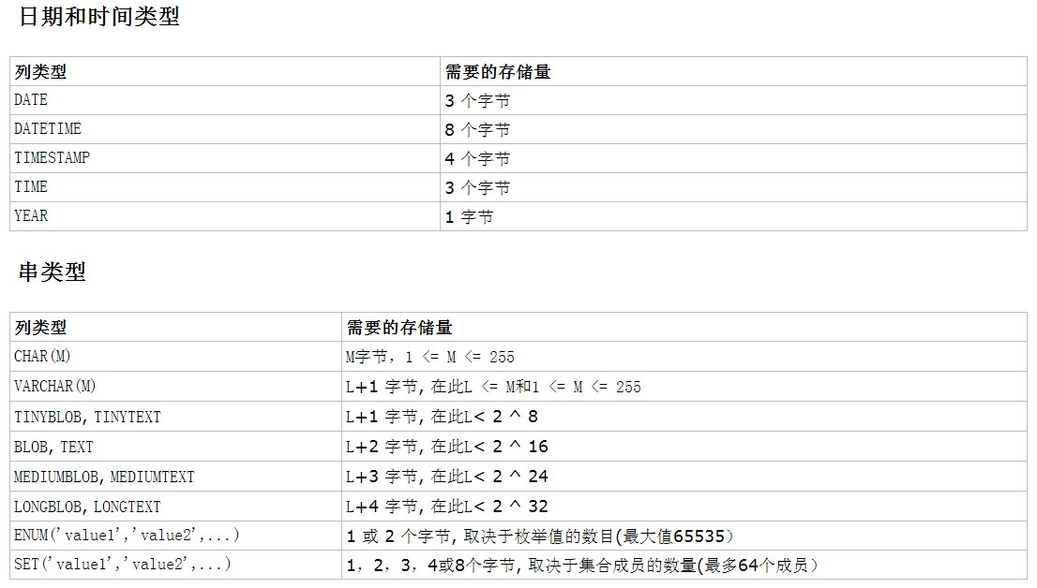
字段类型
日期和时间类型和字符串类型
二进制文件BLOB

Slide 17

字段类型（思考题）
电话号码一般使用什么数据类型存储? varchar
性别一般使用什么数据类型存储? Char: ‘M’ 男 （male）’F’ 女(female)
man woman
boy girl
年龄信息一般使用什么数据类型存储? Int
照片信息一般使用什么数据类型存储? BLOB varchar(推荐)
薪水一般使用什么数据类型存储? Numeric
QQ号码 身份证号码 手机号码
18991146785 ---→String 字符串

Slide 18
主键/组合主键、外键/自动增长
主键（Primary Key）：保证记录的唯一性
复合主键：由多个字段组合为主键
外键(Foreign Key)：
自动增长: INT

Slide 19
主键/组合主键、外键/自动增长(思考题)
一个表可不可以没有主键？
主键可以为空吗？
主键只能由一列组成吗？
选取主键的原则有哪些？数量尽可能的少，稳定性（不修改的字段）
如果没有合适的字段当主键怎么办？
自己添加一个标识列。

Slide 20
数据库的完整性
实体完整性：没有重复的记录。主键可以保证实体的完整性
域的完整性：int varchar(50)
自定义完整性：用户规定的取值范围，比如：年龄1-200,分数0-100
参照完整性: 外键

Slide 21
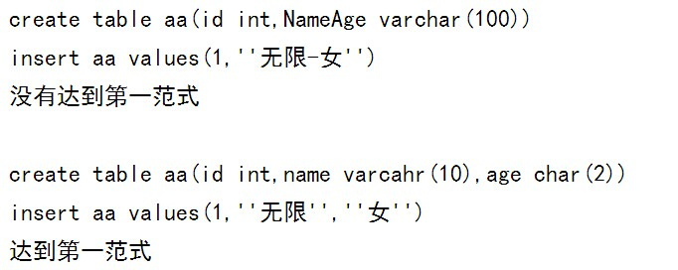
三大范式
第一范式（1NF）是指数据库表的每一列都是不可分割的基本数据项，所有字段值都是不可分解的原子值，就说明该数据库表满足了第一范式。
一句话：(必须有主键，列不可分)

Slide 22
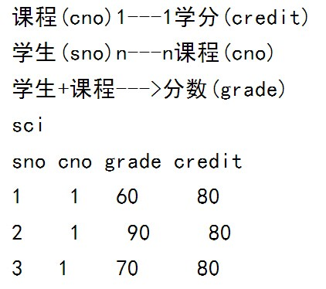
三大范式
第二范式（2NF）：表中的每一列都和主键相关，而不能只与主键的某一部分相关。也就是说一个表中只能保存一种数据，不可以把多种数据保存在同一张数据库表中。
一句话：当一个表是复合主键时，非主键的字段不依赖于部分主键(即必须依赖于全部的主键字段)。

Slide 23
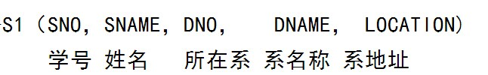
三大范式
第三范式（2NF）：要确保数据表中的每一列数据都和主键直接相关，而不能间接相关。

Slide 24
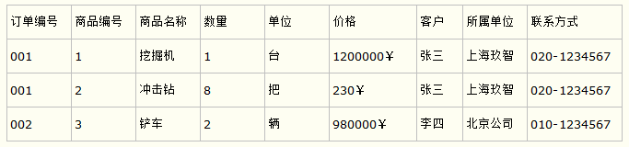
三大范式
下表满足第三范式吗？如不满足请分解为第三范式。
商品表 (商品编号，商品名称，单位，价格)
订单主表 (订单编号,客户，所属单位，联系方式)
订单子表 (订单编号，商品编号，数量)

Slide 25
DDL语句
create table
Drop：
Truncate：把所有记录删除，但是对于自动增长列，从1重新开始。
如果使用的是delete from xxx,编号会累加。
delete:

Slide 26
DML语句
Insert：
insert into 表名 (字段名1,字段名2,…,字段名n) values (值1,值2，…,值n);
insert into 表名 values (值1,值2，…,值n);
注意：1.类型匹配 2.个数一致
Update
update 表名 set 字段1 =值1 ,字段2 =值2,…. Where 条件
delete
delete from 表名
delete from 表名 where 条件
面试题：比较delete,drop,truncate的区别
delete:删除记录，对于自动增长列，编号不会重新开始。
truncate: 删除记录，对于自动增长列，编号会重新开始。删除之前会检测约束，外键等等。先drop, 在create一张空白表。
drop：删除表结构，删除整个表。
drop>truncate>delete
实际应用：1.delete from XXX; //自动增长列编号不能重新开始
2.truncate table XXX; //自动增长列编号可以重新开始

Slide 27
DQL语句
select
as
where
and/or/between
order by
  SELECT <列名>
  FROM <表名>
  [WHERE <查询条件表达式>]
  [GROUP BY] [HAVING]
  [ORDER BY <排序的列名>[ASC或DESC]]

Slide 28
DQL语句
通配符：通常与like一起使用
聚合函数：COUNT,AVG,MAX,MIN,SUM
not null / is null
group by
having
通配符 | 解释 | 示例 | 符合条件的值
_ | 一个字符 | A LIKE 'C_' | CS、Cd等
% | 任意长度的字符串 | B LIKE 'CO%' | CONST、COKE等
[ ] | 括号中所指定范围内的一个字符 | C LIKE '9W0[1-2]' | 9W01或9W02
[^] | 不在括号中所指定范围内的一个字符 | D LIKE '9W0[^1-2]' | 9W03或9W07等

Slide 29
多表连接
内连接(等值连接)
左外连接(left join on)
右外连接 (right join on)
全连接(Full join on)

Slide 30
MySQL创建存储过程
我们常用的操作数据库语言SQL语句在执行的时候需要要先编译，然后执行，而存储过程（Stored Procedure）是一组为了完成特定功能的SQL语句集，经编译后存储在数据库中，用户通过指定存储过程的名字并给定参数（如果该存储过程带有参数）来调用执行它。
//表示存储过程的结束符号
    mysql> DELIMITER //
    mysql> create procedure myproc (OUT s int)
    BEGIN
    select COUNT(*) into s from users;
    END
    //

Slide 31
MySQL创建存储过程
执行存储过程
set @ s=-1;
call myproc (@s);
select @s;

Slide 32
MySQL创建存储过程
++ === n=n+1;
--
IN/OUT参数：
mysql> create procedure myproc2 (IN num int)
BEGIN
SELECT num;
SET num=num+1;
SELECT num;
END;
//

Slide 33
小结
DB DBA DBS DBMS
大型关系型数据库
概念模型、逻辑模型、数据模型
实体之间的关系（One to One,One to many, many to many）
关系模型R-E 表---类，字段---属性，记录---对象（实例）
数据的完整性（实体、域、自定义、参照）
三大范式（1.有主键，字段不可分割2.没有局部依赖 3.消除传递依赖）
SQL版本：1.SQL99 (iso/ansi) 2.T-SQL 3.PL-SQL
SQL:DDL,DML,DQL,DCL
多表连接
存储过程

